Slide 1

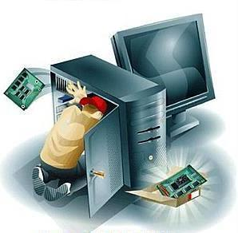
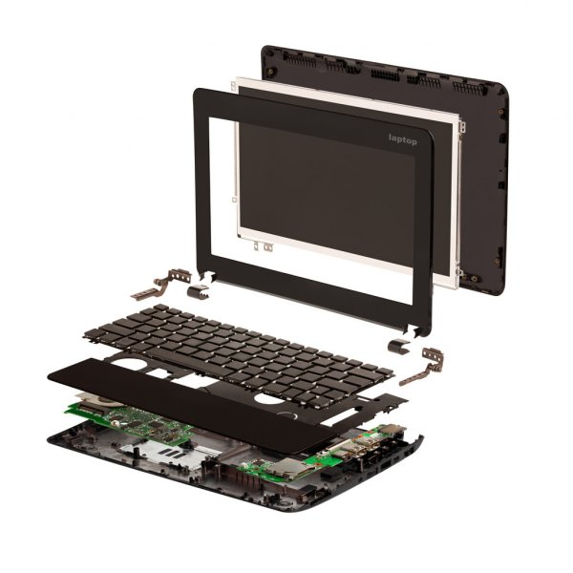

Arquitetura e Manutenção de Computadores
Identificação e Resolução de Erros

Slide 2
01 - Problema Memória RAM
Assim como em qualquer sistema operacional, ao inicializar o Windows são carregados diversos arquivos e recursos da plataforma. Por ser a responsável pelo armazenamento temporário de informações, a memória RAM é um dos componentes mais exigidos.
Caso essa peça esteja com algum problema ou mal encaixada, ela pode não oferecer o seu desempenho máximo, acarretando no chamado despejo de memória física. Com isso, o gerenciador de memória não consegue transferir a quantidade de dados solicitada pelo procedimento, sobrecarregando o componente. Devido a tal exigência, a inicialização do sistema pode ser interrompida, ocasionando a clássica tela em que a barra de carregamento do Windows torna-se estática.

Slide 3
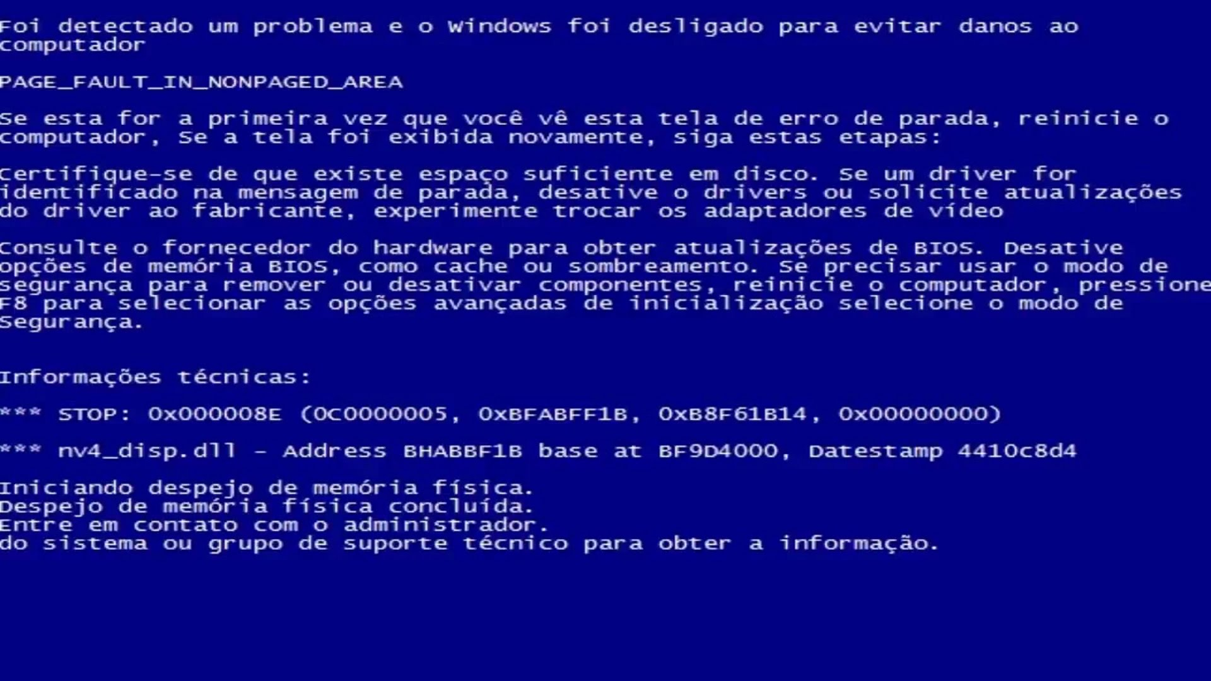

Slide 4
POSSÍVEIS SOLUÇÕES
Para resolver esse problema, o primeiro passo é verificar se o pente de memória RAM está devidamente encaixado.
Confirme também que o componente não esteja sujo – com camadas grossas de poeira, por exemplo.
Ao fazer a limpeza da peça, use álcool isopropílico na placa e borracha nos contatos dourados. Se o problema era a má conexão da peça, o Windows voltará a carregar normalmente.
Caso a falha persista, possivelmente, a memória RAM possua algum problema de operação.
Portanto é necessário trocar o pente de memória para ter certeza que ele esta defeituoso.

Slide 5
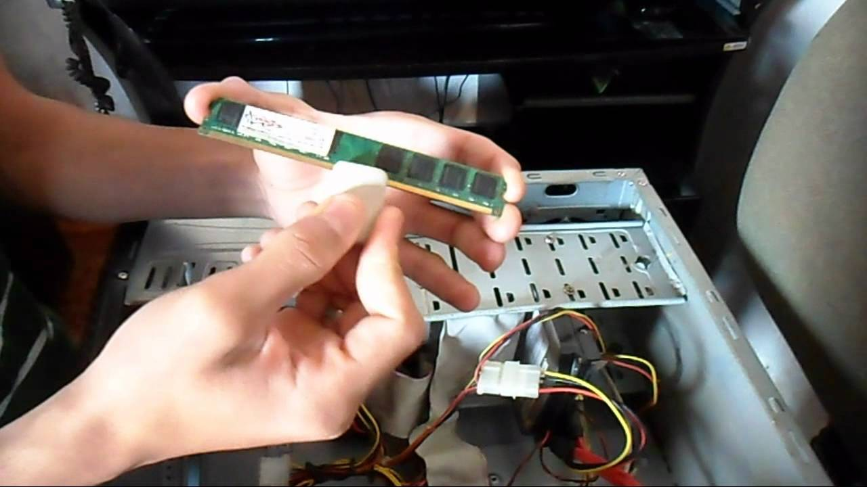

Slide 6
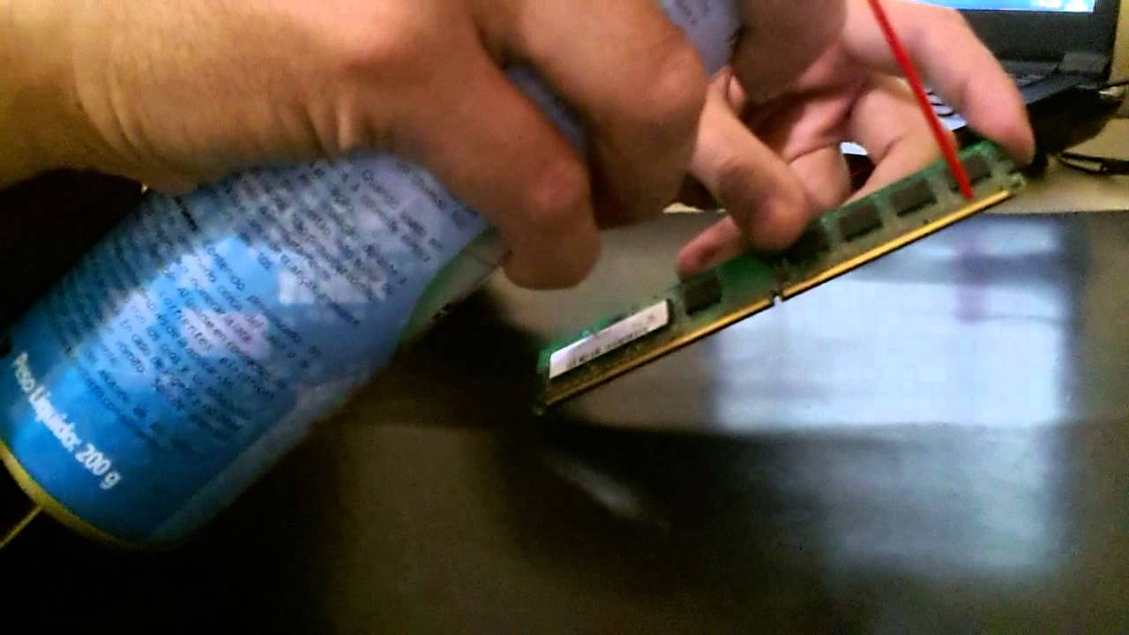

Slide 7
Aquecimento do Processador
Outro componente bastante exigido na inicialização do sistema operacional é o processador. Assim como acontece na memória RAM, se o chip estiver mal conectado ou apresentar erro de funcionamento, o Windows não será carregado.
Além do congelamento do procedimento, semelhante ao ocorrido com falhas do pente de memória, o superaquecimento do processador pode reiniciar a máquina constantemente.

Slide 8
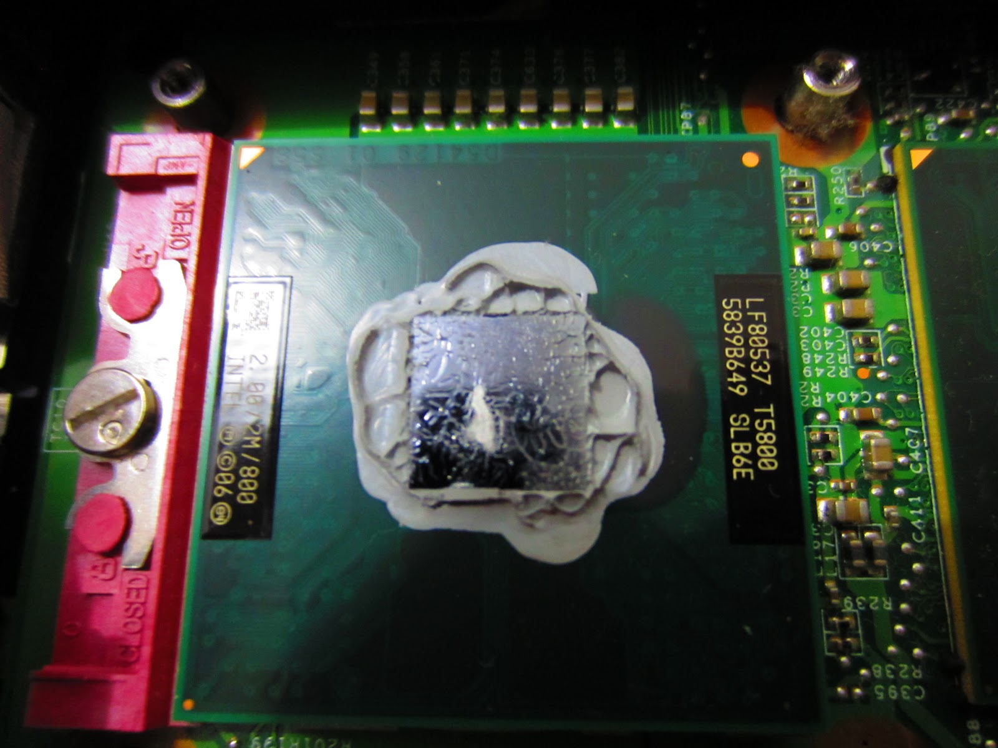

Slide 9
Soluções Possíveis
Antes de qualquer decisão precipitada, verifique se o processador está corretamente encaixado.
Caso o erro continue, você deve verificar a temperatura da peça. Essa informação pode ser encontrada no SETUP. O local no qual a temperatura do chip é exibida pode variar de acordo com a fabricante.
Cada dispositivo tem uma temperatura máxima aceitável. Se necessário procure a marca e modelo do componente instalado e pesquise no site do fabricante.
Se o superaquecimento do processador for confirmado, uma saída é trocar a pasta térmica do componente, a qual é responsável por dissipar o calor da peça durante sua operação.
Com o tempo, essa pasta pode ressecar e perder sua eficiência. Ou até mesmo trocar o cooler pode ser que a velocidade de rotações por minuto esteja baixa, sendo necessário realizar a troca.

Slide 10
03 - Arquivos dos sistemas corrompidos
O Windows precisa de diversos arquivos para inicializar todas as suas funcionalidades. Assim, se algum desses arquivos estiver corrompido, o sistema operacional não conseguirá ser executado.
Em outras ocasiões, esse tipo de dano pode ocasionar a clássica tela azul – responsável por muita dor de cabeça.
A causa mais comum desse tipo de dano aos arquivos é a interrupção abrupta do fornecimento de energia.
Por exemplo, quando o usuário desliga o PC puxando o cabo de força da tomada ou quando há uma queda de energia na rede elétrica.

Slide 11
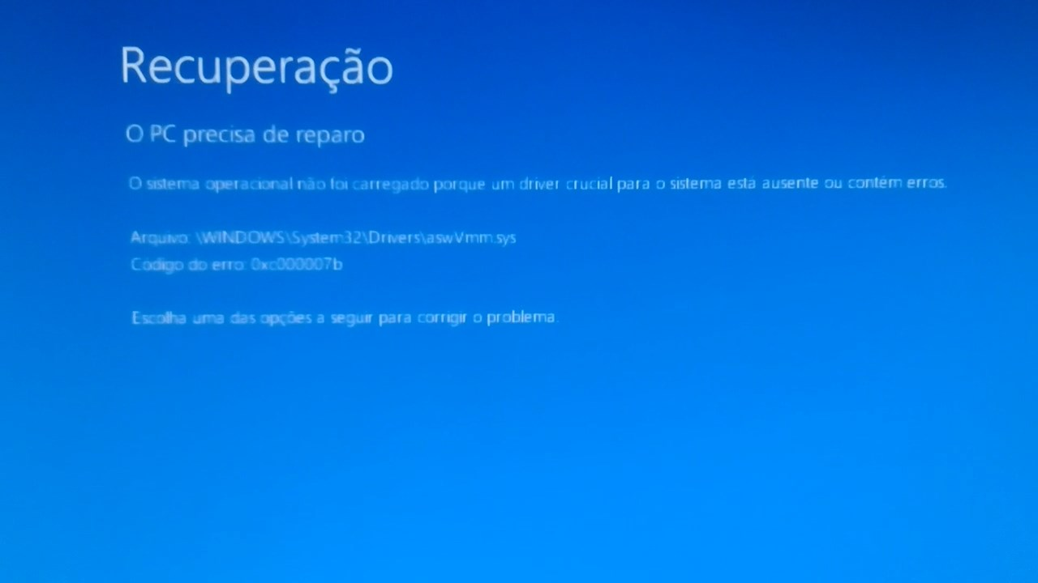

Slide 12
Soluções Possíveis
Essa é uma situação em que não existe qualquer ligação com o hardware do computador. O problema é unicamente virtual.
Na maioria dos casos, nem mesmo o Modo de Segurança do Windows pode ser acessado. Com isso, não resta outra saída a não ser a restauração dos arquivos corrompidos.
A recuperação da integridade desses dados é feita pelo CD de instalação do sistema operacional, atentando-se para o fato de que a versão da mídia ótica deve ser a mesma do seu PC.

Slide 13
04 - Drivers Desatualizados
Os drivers são softwares que funcionam como tradutores entre os componentes de hardware e o sistema operacional.
Eles são responsáveis pela eficiência de comunicação dos dados entre essas partes.
Devido a tal funcionalidade, os drivers podem ocasionar o mau funcionamento do Windows, apesar de isso ser mais raro.
Quando algum driver é instalado erroneamente (o software é de uma versão diferente da peça instalada), está desatualizado ou apresenta qualquer tipo de conflito com outros dispositivos da máquina, o Windows sofrerá as consequências – tornando-se lento, travando durante o uso, reiniciando ou interrompendo o seu carregamento.

Slide 14
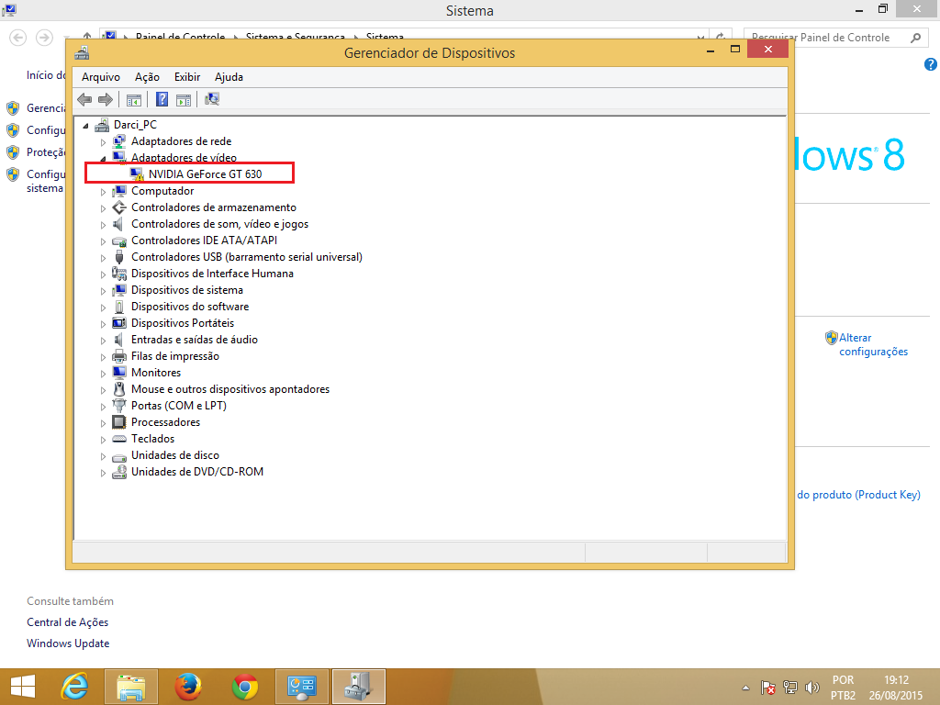

Slide 15
Soluções Possíveis
A primeira ação que você pode tomar é reinstalar os drivers de todos os componentes (placa-mãe, processador, placa de vídeo, de som e de rede, entre outros dispositivos).
Alguns fabricantes enviam um CD acompanhando a peça adquirida. Todavia, é possível baixar os drivers no site das respectivas empresas.

Slide 16
Problemas com o Mouse
Mouse
Muitos são os problemas que podem levar o mouse a não funcionar. Esses problemas reflectem-se pela ausência do cursor do mouse no ecrã, ou então por um cursor imóvel. Aqui estão algumas causas possíveis.
Avarias do Mouse:
Mouse defeituoso;
Interface de ligação do mouse defeituoso;
Fonte de alimentação defeituoso;
A interface do mouse pode estar desabilitado;
Erro na conexão entre a placa de CPU e o conector da interface do mouse;
Conflito de hardware.

Slide 17
Problemas com o Mouse (cont)
Recomendação
Muitos modelos de mouse têm baixa qualidade, e podem realmente apresentar defeitos com relativa facilidade.
Como o mouse é muito suspeito, é aconselhável tentar antes substituí-lo por um mouse em boas condições, ou então instalar o mouse suspeito em outro computador para verificar o seu funcionamento.

Slide 18
Problemas com o teclado
Problema: As teclas falham
Resolução: A causa desse tipo de problema pode estar relacionada com uma avaria electrónica do teclado ou por sujidade.
A avaria electrónica caracteriza-se pelo não funcionamento duma parte do teclado. Como solução recomenda-se a substituição do teclado.
A avaria por sujidade caracteriza-se por uma e outra tecla prender ou não funcionar. A solução deste tipo de avaria é a limpeza do interior do teclado.

Slide 19
Problemas com o teclado
Problema: Quando digito uma letra no teclado, a letra que sai é diferente.
Resolução: O que causa esse tipo de problema é a configuração da língua do teclado. A solução é a configuração deste no painel de controle de acordo com tipo de teclado.

Slide 20
Problemas com o HD
Causas dos problemas do disco rigido
Problemas na fonte de alimentação ou na rede eléctrica;
Quedas ou pancadas no computador;
A existência de vírus ou uso de programas que deixam o disco duro com sectores defeituosos;
Desligamento brusco do computador
Atenção
A ocorrência de erros de leitura do disco duro é um mau sinal. É preciso realizar um backup dos dados importantes, pois o disco duro poderá deixar de funcionar a qualquer momento.

Slide 21
Problemas com impressoras
Testes preliminares
Se a sua impressora apresentar algum problema suspeito, antes demais nada, teste-a em outro computador para ter certeza que o problema é realmente da impressora. Muitas vezes a impressora vai para reparação e descobre-se que esta em funcionamento perfeito.
O problema pode ser do computador do usuário (porta paralela com problemas, cabo com problemas ou problemas com o driver de impressão).
É importante também que você teste a impressora com um cabo que você tenha certeza de estar funcionando perfeitamente.

Slide 22
Problemas com impressoras
Muita gente não sabe que o tinteiro duma impressora possui uma validade limitada (em média 6 meses depois de aberto) mesmo que a impressora não esteja sendo utilizada.
A tinta da impressora é bastante corrosiva e muitas vezes ela pode vazar quando a impressora fica muito tempo sem uso.
Outro problema que pode estragar as impressoras, é o uso de tinteiros falsificados (reciclados e vendidos como novos).

Slide 23
Problemas com impressoras
Os erros mais comuns relacionados com tinteiros são:
Impressora não imprime;
Impressora imprime com falhas;
Impressora apresenta mensagens de erro.
Solução
Remover todos tinteiros reciclados da impressora e instalar outros novos. Geralmente a impressora volta a funcionar normalmente.

Slide 24
Problemas com impressoras
Problema: A impressora tira um ruído estranho ou encrava.
Solução: A solução é uma lubrificação adequada a ser feita por um técnico.

Slide 25
Problemas com impressoras
Problemas com o papel: Um problema muito comum é a impressora "puxar" mais de uma folha de papel por vez. Isso ocorre por causa da humidade acumulada no papel ou pelo uso de papel inadequado.
Recomendações em relação ao papel:
Utilize somente papel recomendado para a impressora que possui,
consulte manual da mesma para detalhes.
Problemas mecânicos
Em caso de diagnosticar problemas mecânicos numa impressora deve recorrer a um técnico especializado.

